Slide 1


Introducción a Métodos de Regularización: Ridge
María Noelia Romero
Clase 15

Slide 2
Cuestiones operativas del curso: Próximos Deadlines
Clase presencial: AULA 440
Próxima Presentación Grupal: Viernes 30 de Mayo
TP 4: EPH – Regresión & Clasificación: Domingo 1 de Junio. 13:00 h
Final domiciliario: 3 de Junio. 17:00 h a 19:00 h.
2 secciones: 1) V o F, justifique 2) Aplicada conceptualmente (no se corre códigos)
Consultas: Email, Miércoles 4:00 pm a 5:00 pm o Calendly

Slide 3


En la clase de hoy
Métodos de regularización
Ridge ⭐︎
LASSO︎ ⭐︎
Elastic Net ⭐︎
Comparación formal y visual de métodos

Slide 4
Breve repaso de Regularización: Ridge
References
C17_Regularizacion 1_Ridge.pptx

Slide 5
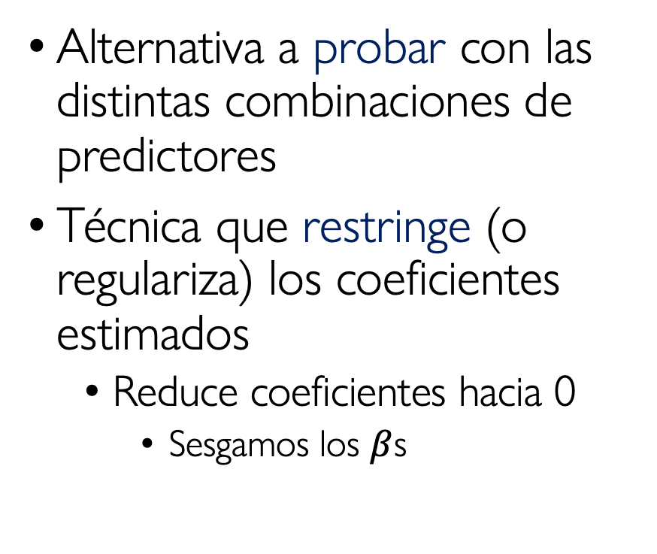
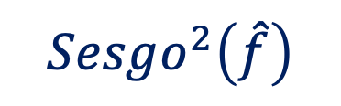


Idea de “regularizar”
Error
$$Err\left(\hat{Y}\right)$$
Alternativa a probar con las distintas combinaciones de predictores
Técnica que restringe (o regulariza) los coeficientes estimados
Reduce coeficientes hacia 0
Sesgamos los $β$s
$$Var\left(\hat{f}\right)$$
$$Sesgo^{2}\left(\hat{f}\right)$$
Complejidad

Slide 6
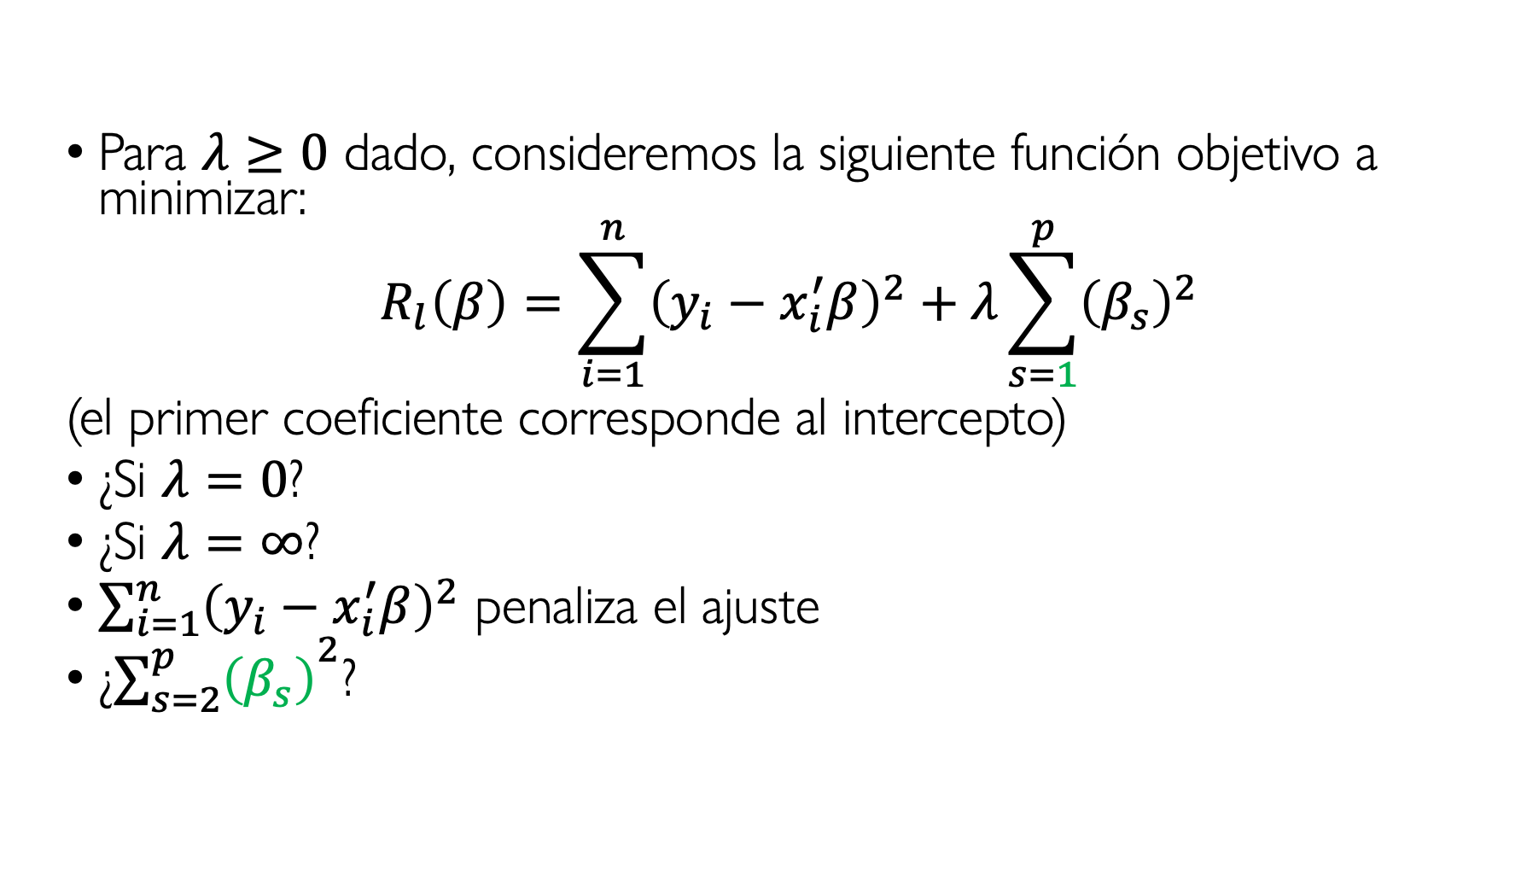
Ridge
Para $λ≥0$ dado, consideremos la siguiente función objetivo a minimizar:
$$R_{l}\left(β\right)=\sum_{i=1}^{n}{{\left(y_{i}−x_{i}^{′}β\right)}^{2}}+λ\sum_{s=1}^{p}{{\left(β_{s}\right)}^{2}}$$
(el primer coeficiente corresponde al intercepto)
¿Si $λ=0$?
¿Si $λ=∞$?
$\sum_{i=1}^{n}{{\left(y_{i}−x_{i}^{′}β\right)}^{2}}$ penaliza el ajuste
¿${\sum_{s=2}^{p}{\left(β_{s}\right)}}^{2}$?

Slide 7
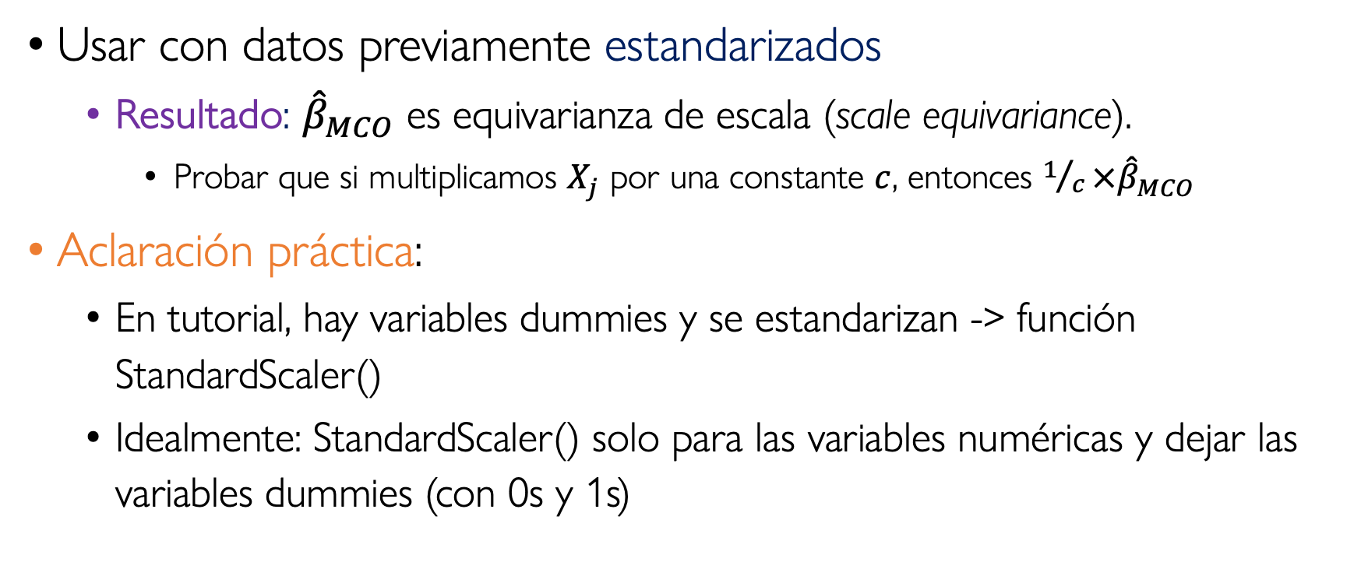
Comentarios técnicos & Consideraciones
Usar con datos previamente estandarizados
Resultado: ${\hat{β}}_{MCO}$ es equivarianza de escala (scale equivariance).
Probar que si multiplicamos $X_{j}$ por una constante $c$, entonces ${1/c×\hat{β}}_{MCO}$
Aclaración práctica:
En tutorial, hay variables dummies y se estandarizan -> función StandardScaler()
Idealmente: StandardScaler() solo para las variables numéricas y dejar las variables dummies (con 0s y 1s)

Slide 8
Regularización II: LASSO
References
† James, G., Witten, D., Hastie, T., Tibshirani, R., & Taylor, J. (2023). An introduction to statistical learning: With applications in Python. Chap. 6.2.2

Slide 9
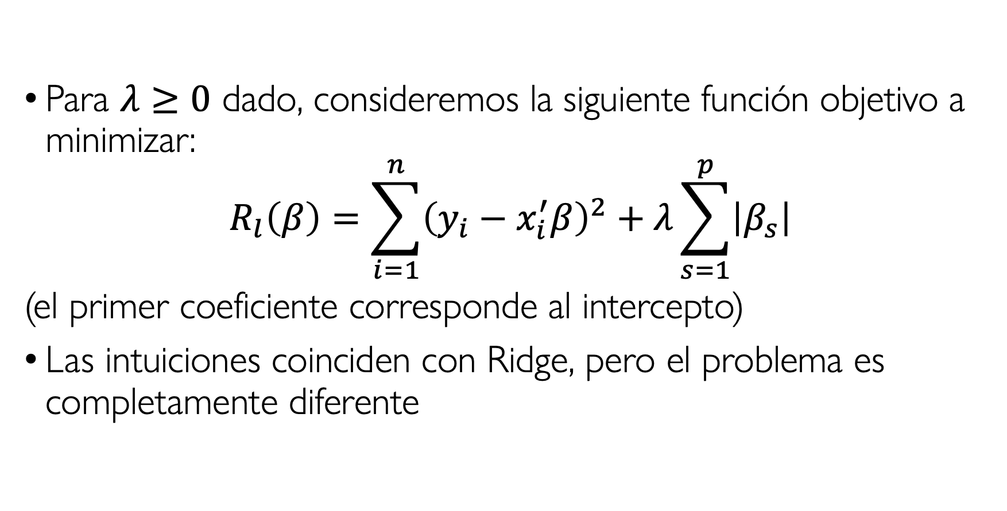
LASSO: Least Absolute Shrinkage and Selection Operator
Para $λ≥0$ dado, consideremos la siguiente función objetivo a minimizar:
$$R_{l}\left(β\right)=\sum_{i=1}^{n}{{\left(y_{i}−x_{i}^{′}β\right)}^{2}}+λ\sum_{s=1}^{p}{\left|β_{s}\right|}$$
(el primer coeficiente corresponde al intercepto)
Las intuiciones coinciden con Ridge, pero el problema es completamente diferente

Slide 10
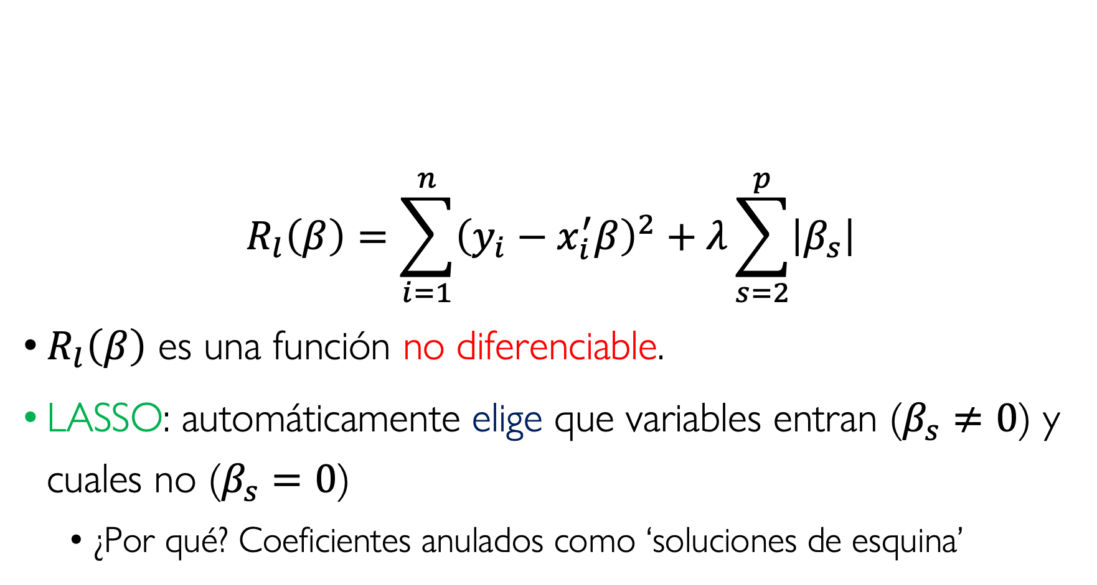
LASSO (continua)
$$R_{l}\left(β\right)=\sum_{i=1}^{n}{{\left(y_{i}−x_{i}^{′}β\right)}^{2}}+λ\sum_{s=2}^{p}{\left|β_{s}\right|}$$
$R_{l}\left(β\right)$ es una función no diferenciable.
LASSO: automáticamente elige que variables entran ($β_{s}≠0$) y cuales no ($β_{s}=0$)
¿Por qué? Coeficientes anulados como ‘soluciones de esquina’

Slide 11
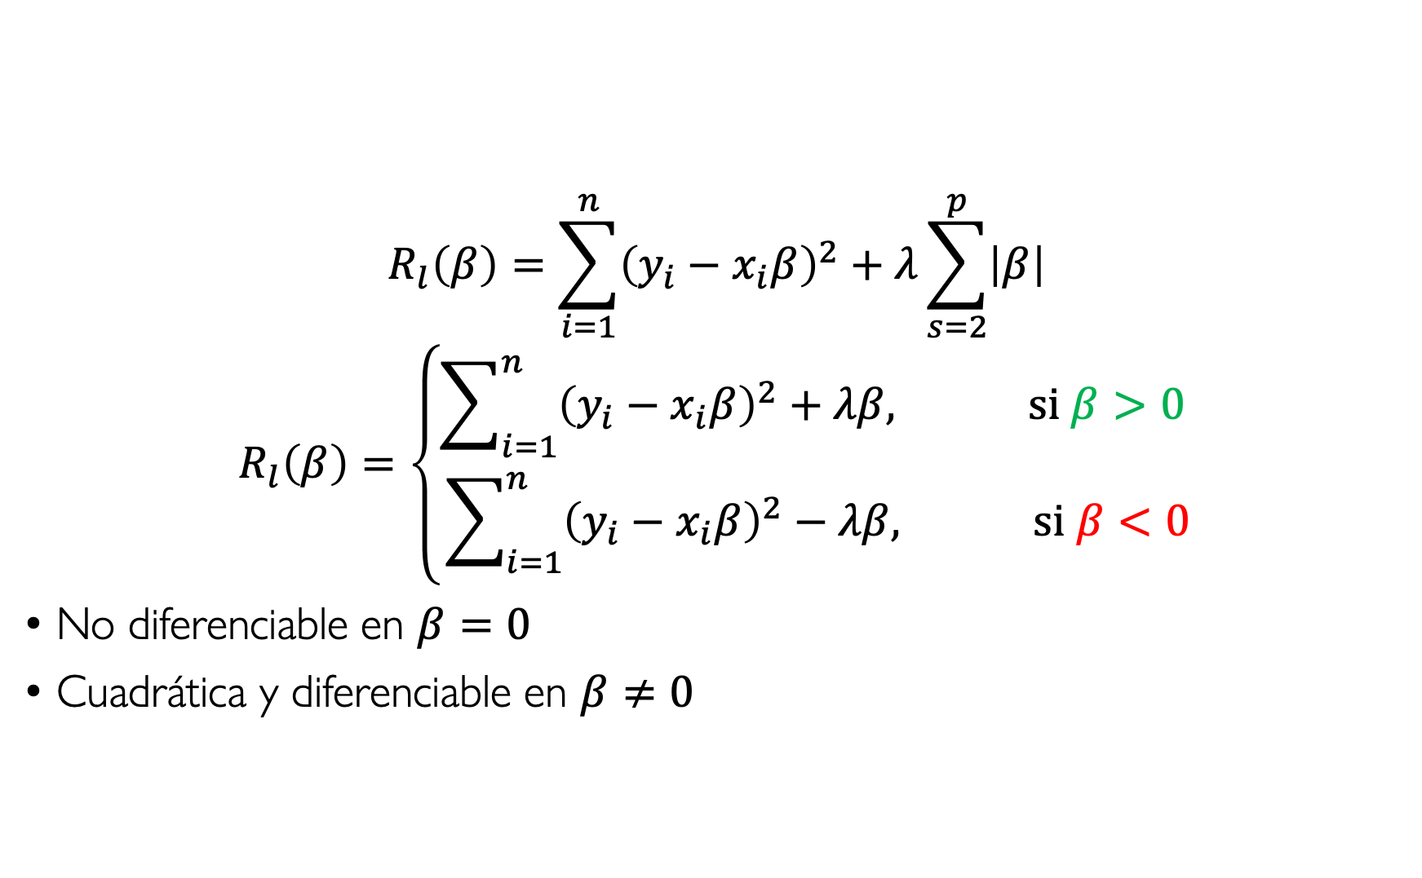
Solución esquina
$$R_{l}\left(β\right)=\sum_{i=1}^{n}{{\left(y_{i}−x_{i}β\right)}^{2}}+λ\sum_{s=2}^{p}{\left|β\right|}$$
$$R_{l}\left(β\right)=\left\{\begin{aligned}\sum_{i=1}^{n}{{\left(y_{i}−x_{i}β\right)}^{2}}+λβ, si β>0 \\ \sum_{i=1}^{n}{{\left(y_{i}−x_{i}β\right)}^{2}}−λβ, si β<0\end{aligned}\right.$$
No diferenciable en $β=0$
Cuadrática y diferenciable en $β≠0$

Slide 12
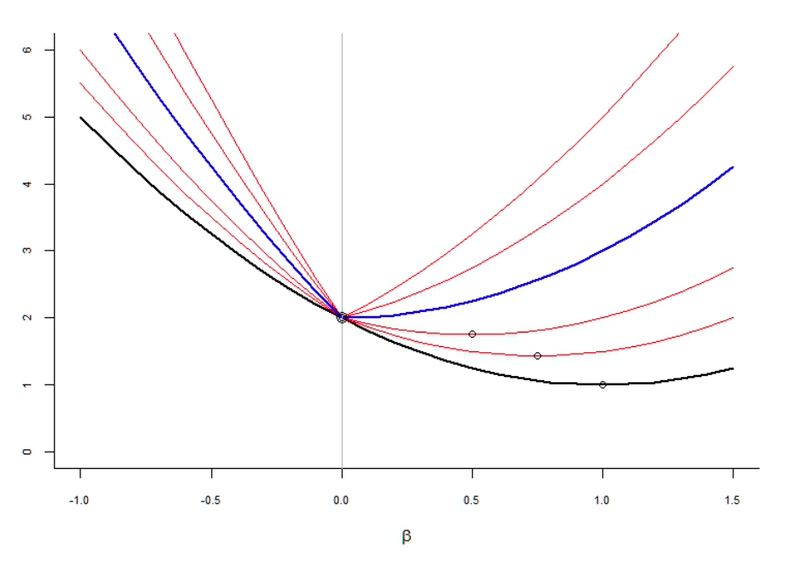


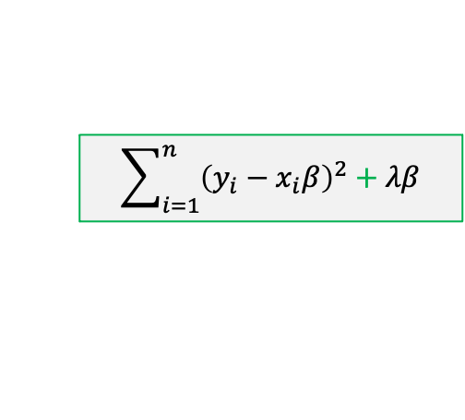
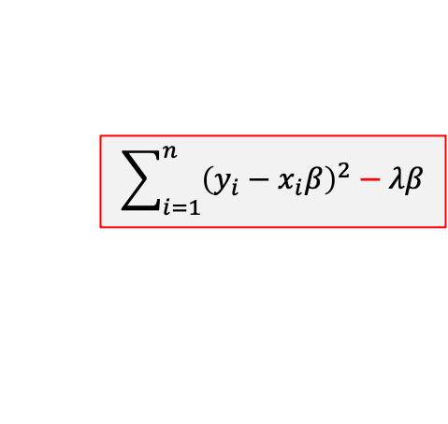
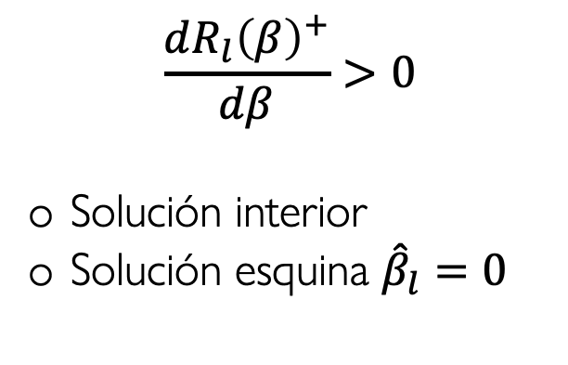
Visualización de escenarios posibles con $β>0$
$$R_{l}\left(β\right)$$
$$\frac{dR_{l}{\left(β\right)}^{+}}{dβ}>0$$
Solución interior
Solución esquina ${\hat{β}}_{l}=0$
$$\sum_{i=1}^{n}{{\left(y_{i}−x_{i}β\right)}^{2}}−λβ$$
$$\sum_{i=1}^{n}{{\left(y_{i}−x_{i}β\right)}^{2}}+λβ$$
Fuente: WSE(2021)

Slide 13
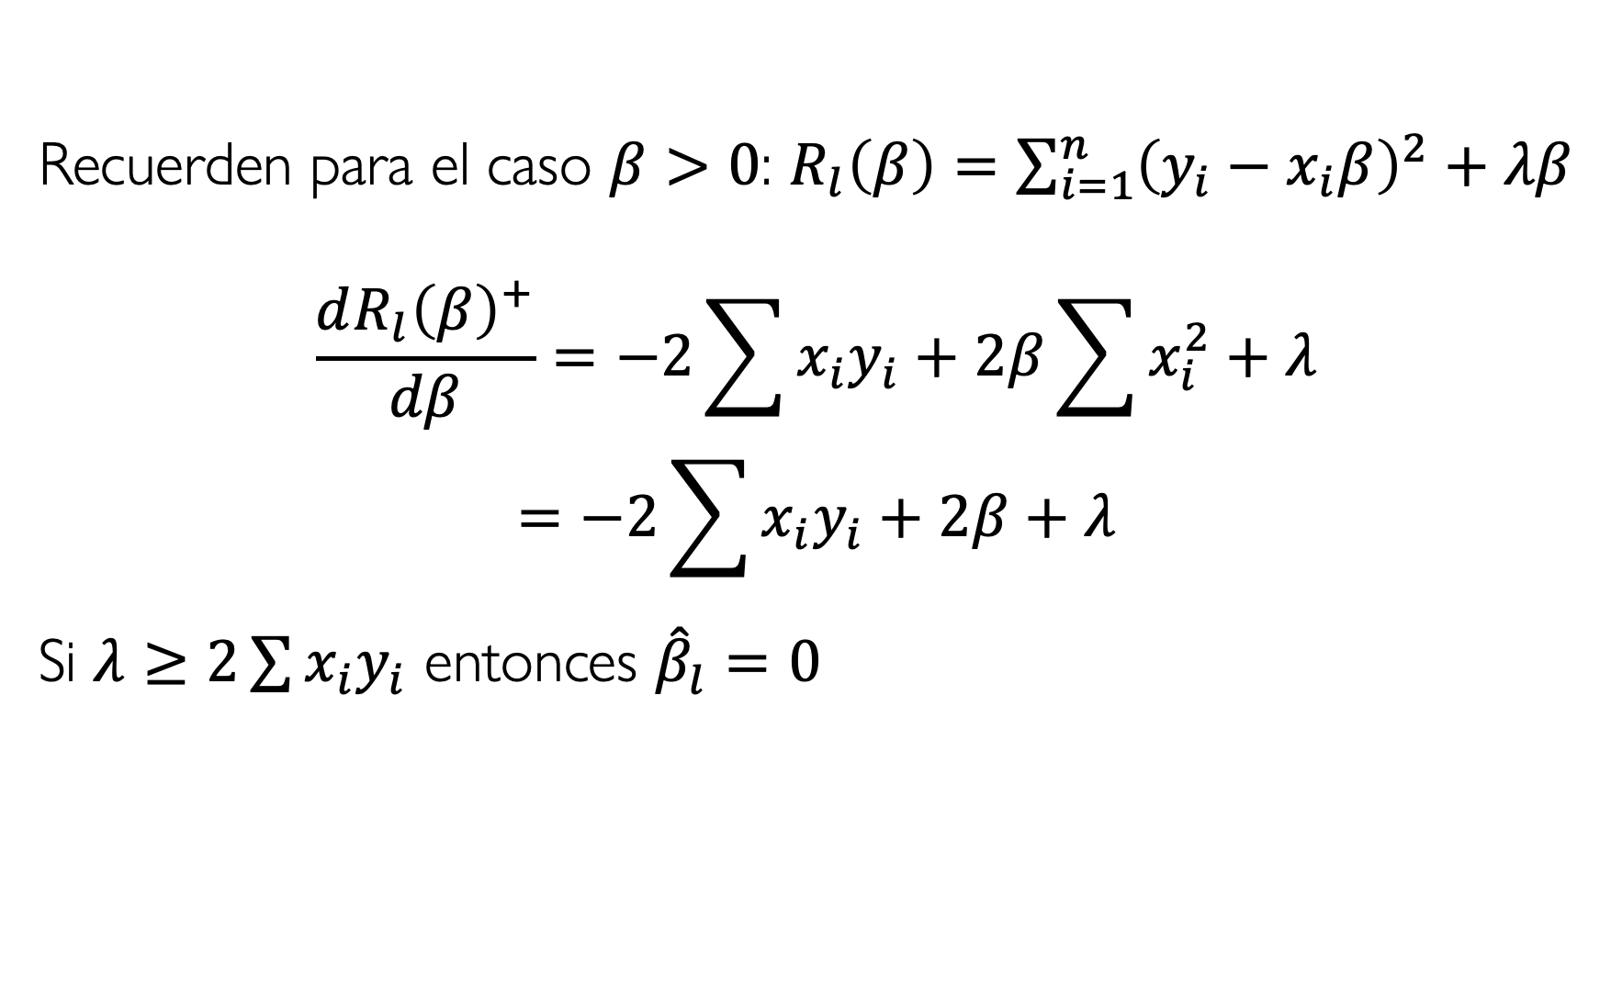
Formalmente: Solución esquina
Recuerden para el caso $β>0$: $R_{l}\left(β\right)=\sum_{i=1}^{n}{{\left(y_{i}−x_{i}β\right)}^{2}}+λβ$
$$\frac{dR_{l}{\left(β\right)}^{+}}{dβ}=−2\sum{x_{i}y_{i}}+2β\sum{x_{i}^{2}}+λ$$
$$=−2\sum{x_{i}y_{i}}+2β+λ$$
Si $λ≥2\sum{x_{i}y_{i}}$ entonces ${\hat{β}}_{l}=0$

Slide 14
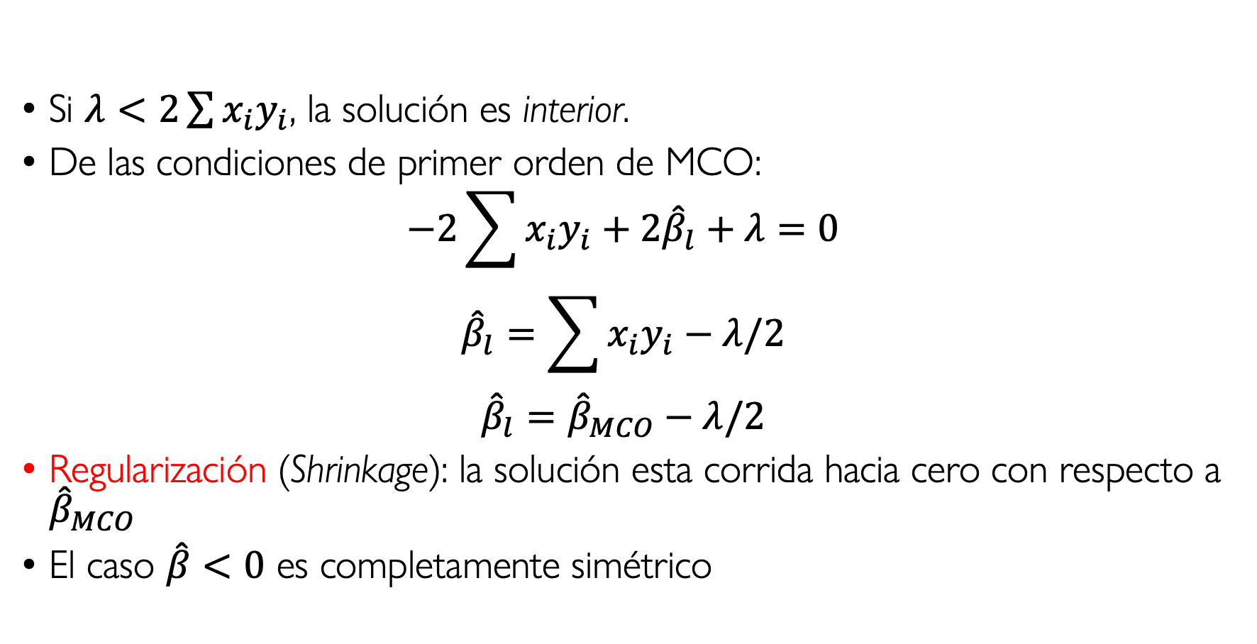
Formalmente: Solución interior
Si $λ<2\sum{x_{i}y_{i}}$, la solución es interior.
De las condiciones de primer orden de MCO:
$$−2\sum{x_{i}y_{i}}+2{\hat{β}}_{l}+λ=0$$
$${\hat{β}}_{l}=\sum{x_{i}y_{i}}−λ/2$$
$${\hat{β}}_{l}={\hat{β}}_{MCO}−λ/2$$
Regularización (Shrinkage): la solución esta corrida hacia cero con respecto a ${\hat{β}}_{MCO}$
El caso $\hat{β}<0$ es completamente simétrico

Slide 15
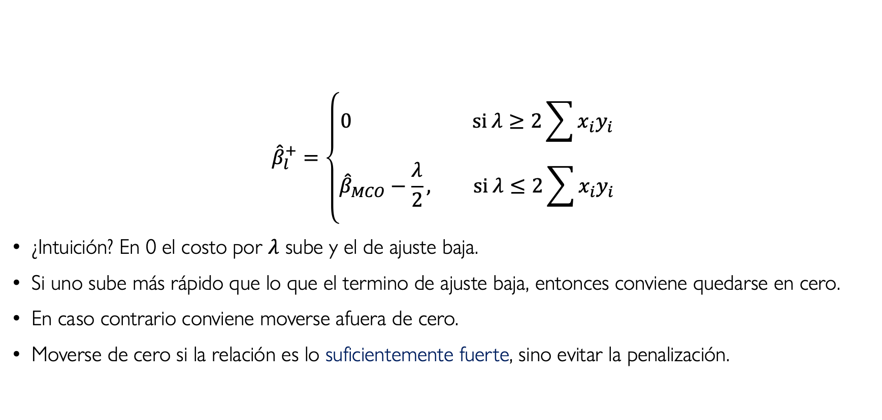
Intuiciones para Economistas
$${\hat{β}}_{l}^{+}=\left\{\begin{aligned}0 si λ≥2\sum{x_{i}y_{i}} \\ {\hat{β}}_{MCO}−\frac{λ}{2}, si λ≤2\sum{x_{i}y_{i}}\end{aligned}\right.$$
¿Intuición? En 0 el costo por $λ$ sube y el de ajuste baja.
Si uno sube más rápido que lo que el termino de ajuste baja, entonces conviene quedarse en cero.
En caso contrario conviene moverse afuera de cero.
Moverse de cero si la relación es lo suficientemente fuerte, sino evitar la penalización.

Slide 16
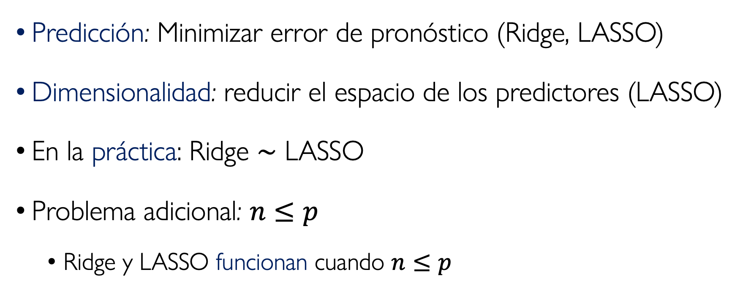
Consideraciones: Objetivos & en la Práctica
Predicción: Minimizar error de pronóstico (Ridge, LASSO)
Dimensionalidad: reducir el espacio de los predictores (LASSO)
En la práctica: Ridge $\sim$ LASSO
Problema adicional: $n≤p$
Ridge y LASSO funcionan cuando $n≤p$

Slide 17
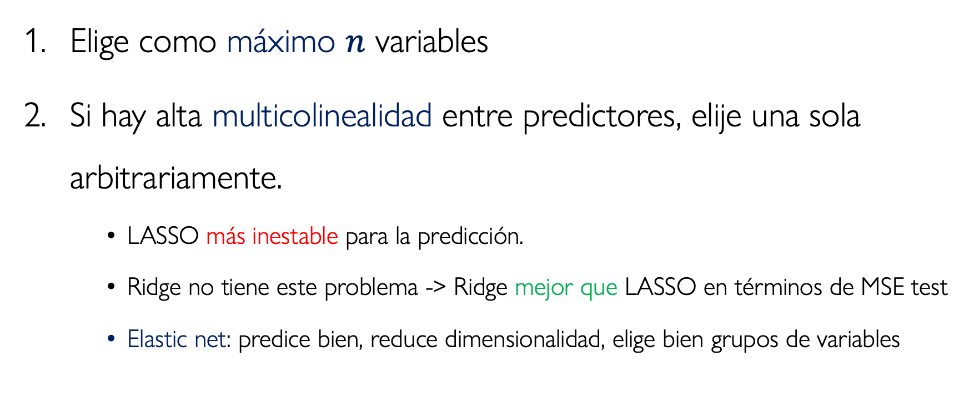

Problemas con LASSO cuando $n<p$
Elige como máximo $n$ variables
Si hay alta multicolinealidad entre predictores, elije una sola arbitrariamente.
LASSO más inestable para la predicción.
Ridge no tiene este problema -> Ridge mejor que LASSO en términos de MSE test
Elastic net: predice bien, reduce dimensionalidad, elige bien grupos de variables

Slide 18
Regularización III: Elastic Net
References
Zou, H. y Hastie, T., 2005, Regularization and variable selection via the elastic net, Journal of the Royal Statistical Society, 67, 2, 301-320.

Slide 19
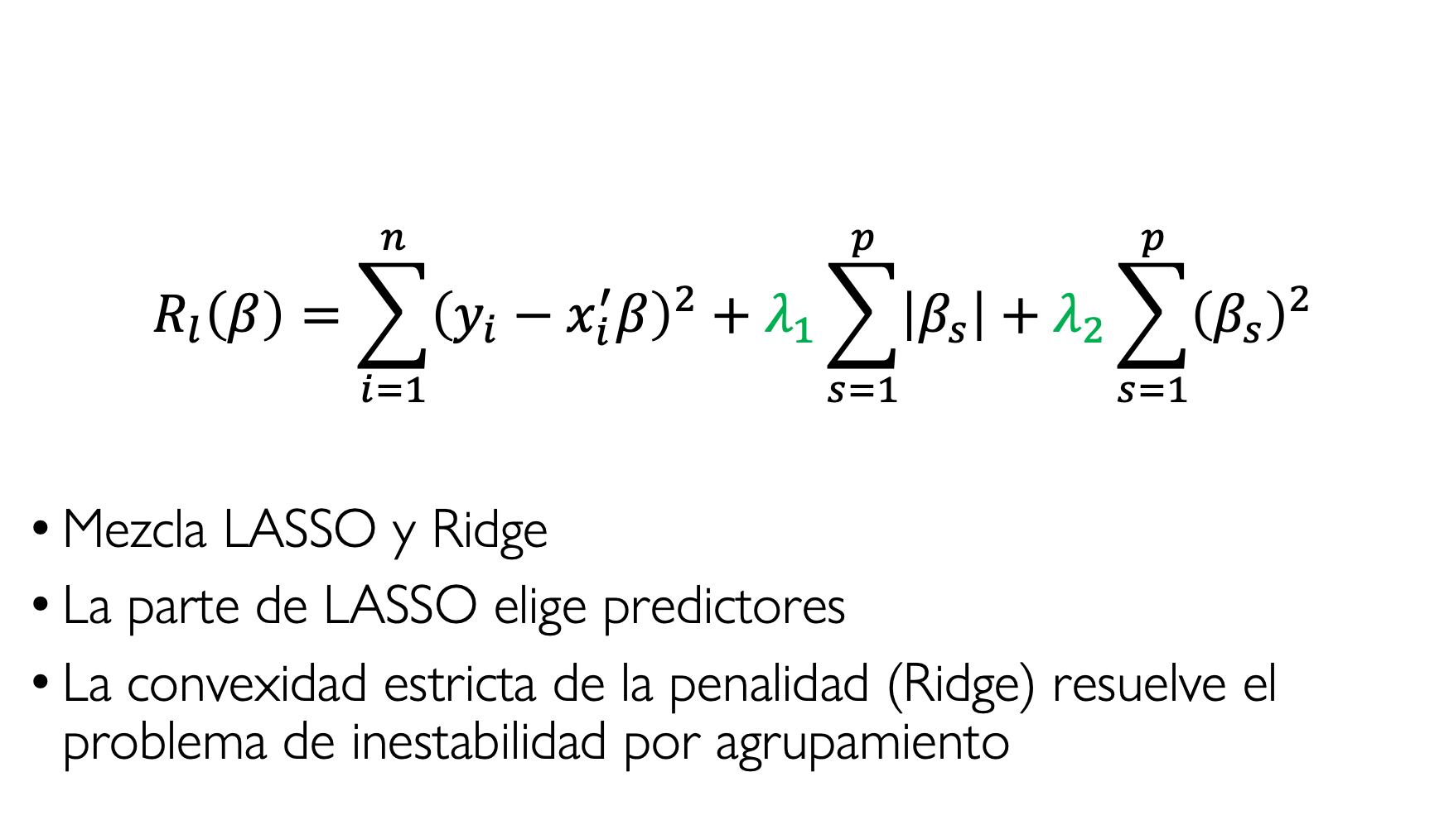
Naive Elastic Net
$$R_{l}\left(β\right)=\sum_{i=1}^{n}{{\left(y_{i}−x_{i}^{′}β\right)}^{2}}+λ_{1}\sum_{s=1}^{p}{\left|β_{s}\right|}+λ_{2}\sum_{s=1}^{p}{{\left(β_{s}\right)}^{2}}$$
Mezcla LASSO y Ridge
La parte de LASSO elige predictores
La convexidad estricta de la penalidad (Ridge) resuelve el problema de inestabilidad por agrupamiento

Slide 20
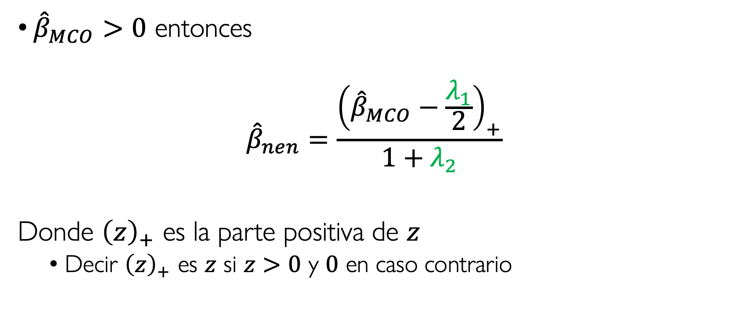
Naive Elastic Net: Bajo el supuesto un predictor estandarizado
${\hat{β}}_{MCO}>0$ entonces
$${\hat{β}}_{nen}=\frac{{\left({\hat{β}}_{MCO}−\frac{λ_{1}}{2}\right)}_{+}}{1+λ_{2}}$$
Donde ${\left(z\right)}_{+}$ es la parte positiva de $z$
Decir ${\left(z\right)}_{+}$ es $z$ si $z>0$ y $0$ en caso contrario

Slide 21
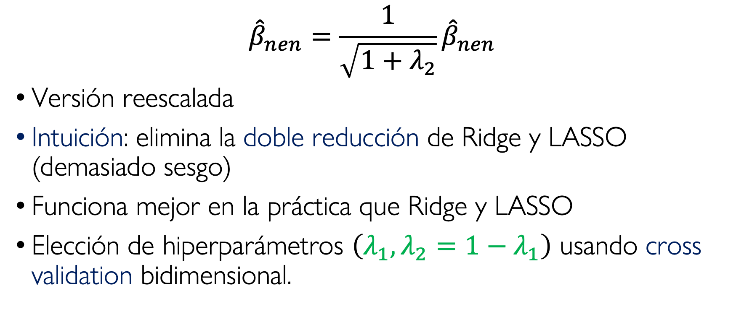
Elastic Net
$${\hat{β}}_{nen}=\frac{1}{\sqrt{1+λ_{2}}}{\hat{β}}_{nen}$$
Versión reescalada
Intuición: elimina la doble reducción de Ridge y LASSO (demasiado sesgo)
Funciona mejor en la práctica que Ridge y LASSO
Elección de hiperparámetros $\left(λ_{1},λ_{2}=1−λ_{1}\right)$ usando cross validation bidimensional.

Slide 22
Comparación de modelos
† James, G., Witten, D., Hastie, T., Tibshirani, R., & Taylor, J. (2023). An introduction to statistical learning: With applications in Python. Chap. 6.2.2
* Hastie, T., Tibshirani, T. Y Freedman, J. (2013) The Elements of Statistical Learning. Chap 3.4.3
Masini, R. P., Medeiros, M. C., & Mendes, E. F. (2023). Machine learning advances for time series forecasting. Journal of economic surveys, 37(1), 76-111.

Slide 23
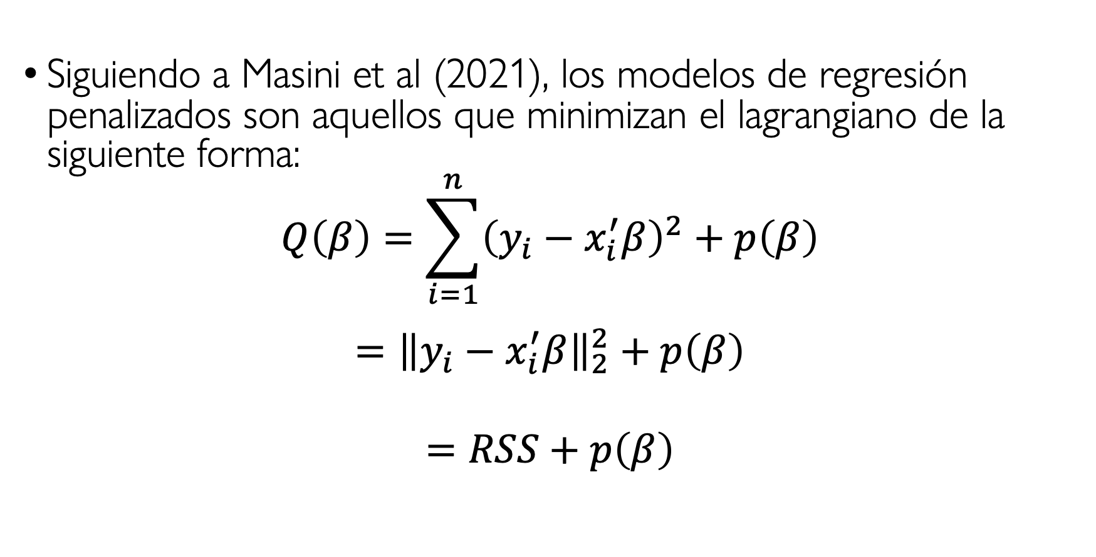
Métodos de Regularización en general
Siguiendo a Masini et al (2021), los modelos de regresión penalizados son aquellos que minimizan el lagrangiano de la siguiente forma:
$$Q\left(β\right)=\sum_{i=1}^{n}{{\left(y_{i}−x_{i}^{′}β\right)}^{2}}+p\left(β\right)$$
$$={\left\|y_{i}−x_{i}^{′}β\right\|}_{2}^{2}+p\left(β\right)$$
$$=RSS+p\left(β\right)$$

Slide 24
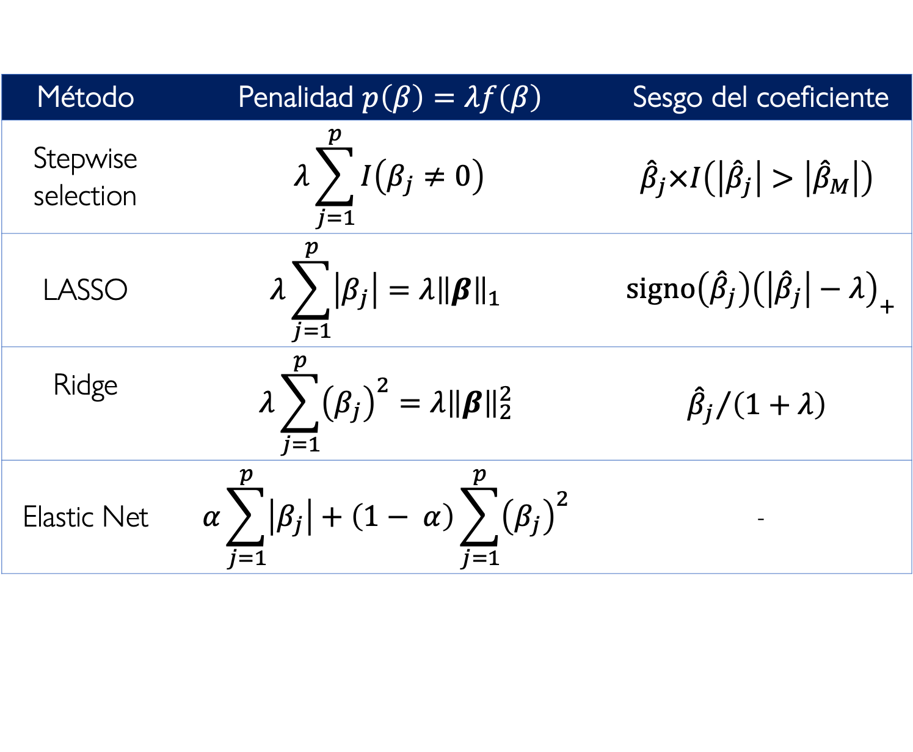
Funciones de Penalización
Método | Penalidad $p\left(β\right)=λf\left(β\right)$ | Sesgo del coeficiente
Stepwise selection | $$λ\sum_{j=1}^{p}{I\left(β_{j}≠0\right)}$$ | $${\hat{β}}_{j}×I\left(\left|{\hat{β}}_{j}\right|>\left|{\hat{β}}_{M}\right|\right)$$
LASSO | $$λ\sum_{j=1}^{p}{\left|β_{j}\right|}=λ{\left\|β\right\|}_{1}$$ | $$signo\left({\hat{β}}_{j}\right){\left(\left|{\hat{β}}_{j}\right|−λ\right)}_{+}$$
Ridge | $$λ\sum_{j=1}^{p}{{\left(β_{j}\right)}^{2}}=λ{\left\|β\right\|}_{2}^{2}$$ | $${{\hat{β}}_{j}}/{\left(1+λ\right)}$$
Elastic Net | $$α\sum_{j=1}^{p}{\left|β_{j}\right|}+\left(1− α\right)\sum_{j=1}^{p}{{\left(β_{j}\right)}^{2}}$$ | -

Slide 25
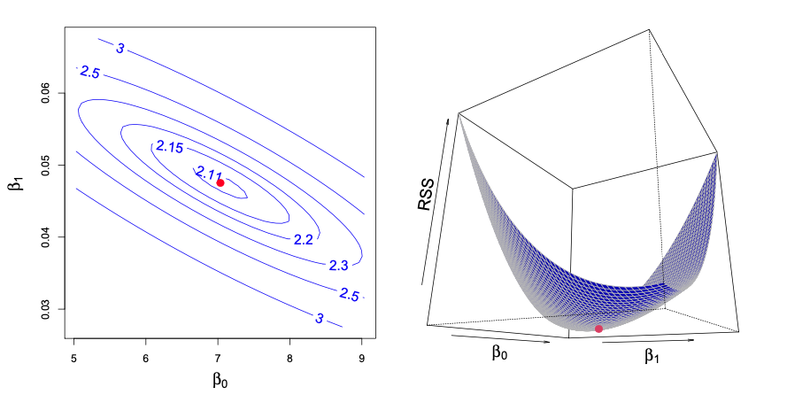
Ilustración 0: Contorno y RSS
Fuente: James, Witten, Hastie, Tibshirani & Taylor (2023). p.73

Slide 26
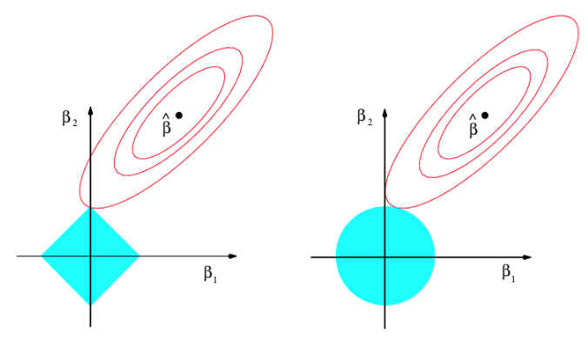


Ilustración I: Contorno de Coeficientes
$$\left|β_{1}\right|+\left|β_{2}\right|≤s$$
$$β_{1}^{2}+β_{2}^{2}≤s$$
Fuente: James, Witten, Hastie, Tibshirani & Taylor (2023). p.247

Slide 27
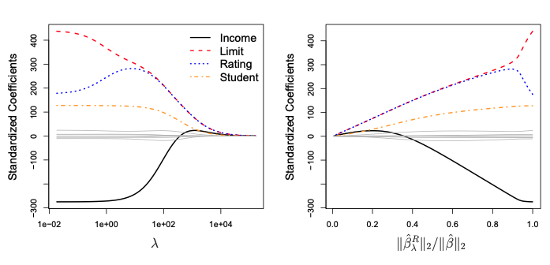
Ilustración II: Regularización para Ridge
Fuente: James, Witten, Hastie, Tibshirani & Taylor (2023). p.241

Slide 28
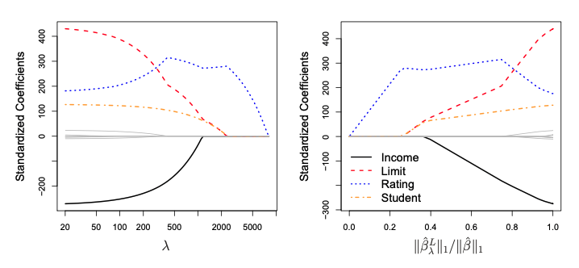
Ilustración III: Regularización para LASSO
Fuente: James, Witten, Hastie, Tibshirani & Taylor (2023). p.245

Slide 29

Elección de parámetro de penalidad (o tuning) $λ$
Por cross-validation

Slide 30
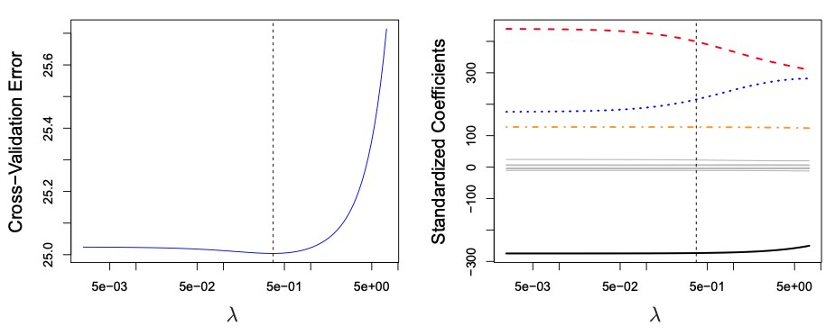
Ilustración I: Error de Cross-Validation para Ridge
Fuente: James, Witten, Hastie, Tibshirani & Taylor (2023). p.252

Slide 31
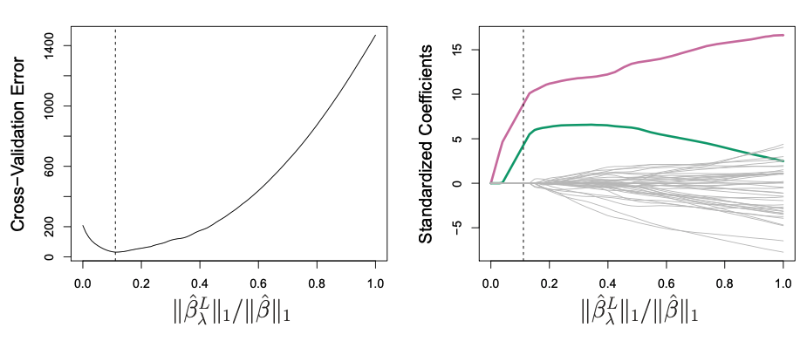
Ilustración II: Error de Cross-Validation para LASSO
Fuente: James, Witten, Hastie, Tibshirani & Taylor (2023). p.252

Slide 32
¿Por qué Ridge y LASSO son mejores que MCO?

Slide 33
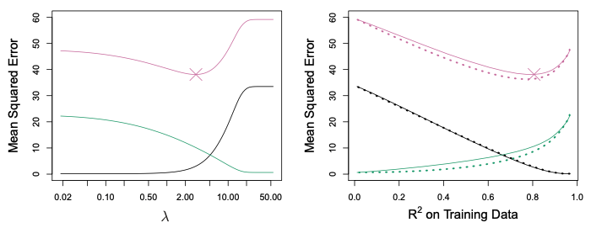
Ilustración I: Trade-off sesgo varianza ⚠️ para Ridge & LASSO
Fuente: James, Witten, Hastie, Tibshirani & Taylor (2023). p.248

Slide 34
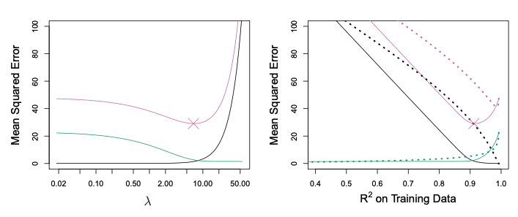

Ilustración II: Trade-off sesgo varianza con menos predictores $X$ relacionados a $Y$
Fuente: James, Witten, Hastie, Tibshirani & Taylor (2023). p.249

Slide 35
Conclusiones finales
¿Qué aprendimos hoy?

Slide 36
¿Qué aprendimos hoy?
Aprendimos los tres tipos de regularización (aumentar sesgos de coeficientes, reducir varianza)
LASSO -> penalidad estricta: selecciona predictores
Ridge -> penalidad no estricta
Elastic net: combinación lineal de ambas penalidades

Slide 37
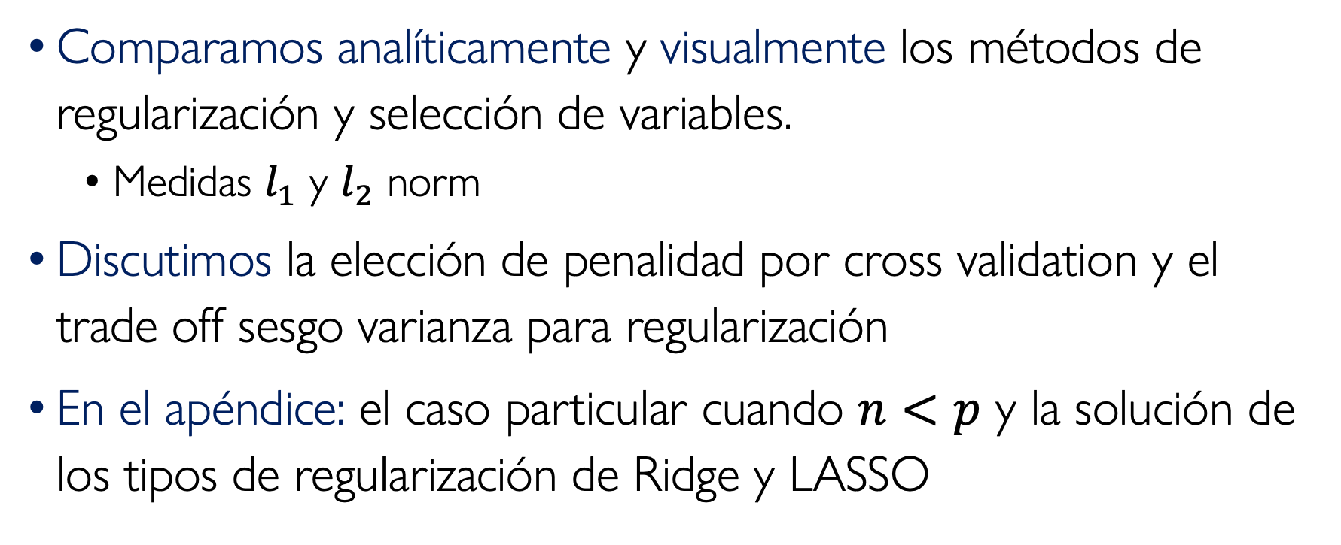
¿Qué aprendimos hoy?
Comparamos analíticamente y visualmente los métodos de regularización y selección de variables.
Medidas $l_{1}$ y $l_{2}$ norm
Discutimos la elección de penalidad por cross validation y el trade off sesgo varianza para regularización
En el apéndice: el caso particular cuando $n<p$ y la solución de los tipos de regularización de Ridge y LASSO

Slide 38
¿Dudas, consultas?
Consultas: 25RO35480961@campus.economicas.uba.ar

